Slide 1
O‘ZBEKISTON RESPUBLIKASI
OLIY TA’LIM, FAN VA INNOVATSIYALAR VAZIRLIGI
Toshkent irrigatsiya va qishloq xo‘jaligini mexanizatsiyalash muhandislari instituti” milliy tadqiqot universiteti huzuridagi pedagog kadrlarni qayta tayyorlash va ularning malakasini oshirish tarmoq markazi
“Qishloq xo‘jaligini elektrlashtirish va avtomatlashtirish”
yo‘nalishi
“QAYTA TIKLANUVCHI ENERGIYA MANBALARI VA TEXNOLOGIYALARI”
moduli
Rahbar: kafedrasi mudiri, dotsent, t.f.n. A.S.Berdishev
“Qayta tiklanuvchi energiya manbalarining zamonaviy va istiqbolli energetikadagi o‘rni” mavzusi

Slide 2
“Muqobil energiya manbalari” fanining “Muqobil energiya manbalaridan qishloq xoʻjaligida foydalanish” mavzusini o‘qitishning nazariy va amaliy masalalarini tadqiq etish, hamda mavzu buyicha ilg‘or innovatsion pedagogik texnologiyalarni qo‘llashning samarasi bo‘yicha xulosalar va tavsiyalar ishlab chiqishdan iborat.
Ta’lim texnologiyasining modeli
1. O‘quv mashg‘ulotini tuzilishini aniqlaydi.
2. O‘quv mashg‘ulotining maqsadini shakllantiradi, o‘quv faoliyatining kutilajak natijalarini aniqlaydi va pedagogik vazifalarni belgilaydi

Slide 3
O‘quv faoliyatining kutiladigan natijalari – bu o‘qitish natijasida talaba egallashi va bajarishi lozim bo‘lgan harakatlar. Ular tomonidan erishilgan natijalarni ob’ektiv baholash va belgilangan maqsadga mosligini aniqlash imkonini beradi, aniq va lo‘nda shaklida shakllantiriladi, tugallangan harakatni bildiradi (gapirib beradi, sanab beradi, tavsiflaydi, yechimini topadi va hokozo).
Pedagogik vazifalar – talabaning o‘quv faoliyatini belgilangan natijasiga qarab harakatlanishini tashkil etishda o‘qituvchi tomonidan bajarilishi lozim bo‘lgan harakatlari
Ta’lim modeli – bu belgilangan vaqtda va mavjud sharoitda belgilangan maqsadni amalga oshirish va bashorat qilingan o‘quv natijalariga erishishni kafolatlaydigan ta’limning eng maqbul shakllari, usullari va vositalari majmuidir.

Slide 4
2017-2021 yillarda O‘zbekiston Respublikasini rivojlantirishning beshta ustuvor yo‘nalishi bo‘yicha Harakatlar strategiyasida qayta tiklanuvchi energiya manbalaridan foydalanishni kengaytirish, ishlab chiqarishning energiya sig‘imini qisqartirish, milliy ilmiy-texnikaviy ishlanmalar va sinovdan o‘tgan xalqaro energotejamkor ilg‘or texnologiyalar tadqiqotlarini amaliyotga maqsadli joriy etish sohasida belgilangan ustuvor yo‘nalishlarni ro‘yobga chiqarish maqsadida:
1. Quyidagilar 2017-2021 yillarda iqtisodiyot tarmoqlari va ijtimoiy sohada energiya samaradorligini oshirish, qayta tiklanuvchi energetikani yanada rivojlantirishning ustuvor yo‘nalishlari etib belgilansin: qayta tiklanuvchi energiya manbalarini rivojlantirish sohasida innovatsiya texnologiyalarini, ilmiy-texnikaviy ishlanmalarni joriy etish va energiya samaradorligini oshirish, energiya tejovchi jihozlar va asbob-uskunalarni ishlab chiqarish va mahalliylashtirishni, jumladan, texnologiyalarni transfer qilish va muhandislik markazlarini tashkil etish yo‘li bilan kengaytirish;

Slide 5
qayta tiklanuvchi va muqobil energiya manbalaridan, ikkilamchi energetika resurslarini energetik utilizatsiya qilishdan foydalangan holda, elektr energiya ishlab chiqarish, quyosh, shamol energiyasi, mikro va kichik gidroelektrostansiyalardan foydalanishning sinovdan o‘tgan texnologiyalari asosida energiya ishlab chiqarish quvvatlarini yaratishga tadbirkorlik sub’ektlarini jalb qilish orqali yoqilg‘i-energetika balansini diversifikatsiyalash;
zamonaviy energiya samarador va energiya tejamkor texnologiyalar asosida mavjud ishlab chiqarish quvvatlarini modernizatsiya qilish, texnik va texnologikqayta jihozlash va yangilarini yaratish orqali ishlab chiqarilayotgan mahsulotlar energiya sig‘imini kamaytirish.
O‘zbekiston Respublikasi Prezidenti Sh.M.Mirziyoevning “2017-2021 yillarda qayta tiklanuvchi energetikani yanada rivojlantirish, iqtisodiyot tarmoqlari va ijtimoiy sohada energiya samaradorligini oshirish chora-tadbirlari dasturi to‘g‘risida”gi № PQ-3012 sonli qarori. 26.05.2017 y. ("O‘zbekiston Respublikasi qonun hujjatlari to‘plami", 2017 yil 5 iyun, 22-son, 424-modda).

Slide 6
O‘zbekiston Respublikasi Prezidentining 2023-yil 16-fevraldagi PQ-57-sonli qarorida 2023-yilda qayta tiklanuvchi energiya manbalarini va energiya tejovchi texnologiyalarni joriy etishni jadallashtirish chora-tadbirlari to‘g‘risidagi qarori qabul qilindi.
Qarorga ko‘ra, 2023 yilda umumiy quvvati 4 300 MVt bo‘lgan qayta tiklanuvchi energiya manbalari ishga tushirish.
Jumladan:
2 100 MVt – yirik quyosh va shamol elektr stansiyalari;
1 200 MVt – ijtimoiy soha ob’yektlari, xo‘jalik sub’yektlarining bino va inshootlari hamda xonadonlarda o‘rnatiladigan quyosh panellari;
550 MVt – tadbirkorlar tomonidan barpo etiladigan kichik fotoelektr stansiyalari.
2023 yil 1 apreldan respublika hududlarida aholi xonadonlariga kichik quvvatli (umumiy quvvati 50 kVt gacha) quyosh panellarini o‘rnatishni rag‘batlantirish bo‘yicha «Quyoshli xonadon» dasturi amalga oshiriladi.
Dastur doirasida aholi tomonidan quyosh panellari orqali ishlab chiqarilgan ortiqcha elektr energiyasining har bir kilovatt-soatiga 1 000 so‘mdan subsidiya ajratiladi.
Qarorga ko‘ra shuningdek, ijtimoiy soha ob’yektlari, davlat organlari va boshqa tashkilotlarning bino va inshootlarida kichik quvvatli qayta tiklanuvchi energiya manbalari qurilmalarini o‘rnatish va ekspluatatsiya qilish bo‘yicha mas’uliyati cheklangan jamiyat shaklidagi «Yashil energiya» kompaniyasi tashkil etildi.

Slide 7
Qishloq xo‘jaligida hozir kunda muqobil energetikaning quyidagi texnologiyalaridan yanada kengroq foydalanish uchun imkoniyat hamda undaydigan sabablar bor:
suv isitishga mo‘ljallangan quyosh kollektorlari;
elektr energiyasini ishlab chiqarish uchun quyosh fotoelektr tizimlari;
elektr energiyasini ishlab chiqarish uchun shamol generatorlari;
elektr energiyasi va issiqlik energiyasi ishlab chiqarish uchun biogaz qurilmasi.

Slide 8
Suv omborlari
To’lqin energiyasi
Klaster metodi
Biomassa
Daryo
Shamol
TIKLANUVCHI
Dengiz qirg’og’idan suvning qaytishi
Yer osti suvlarining issiqligi
ENERGIYA TURLARI
Quyosh
Organik yoqilg’i
Parchalanuvchi materiallar
TIKLANMAS
Gaz
Yadroviy yoqilg’i
Ko’mir
Uran
Silanets
Neft
Torf
Moddalarning turli birikmalari

Slide 9
Quyosh energiyasidan foydalanish |  | Shamol energiyasidan foydalanish
Afzaliklari | Kamchiliklari | Afzaliklari | Kamchiliklari
foydalanishda kam mablag‘ talab qiladi; | boshlang‘ich kapital sarflashning yuqoriligi; | Elektr energiya tannarxi arzonligi | Dastlabki baxosi qimmatli
zararli chiqindilarni chiqarmaydi; | quyosh radiatsiyasiga bog‘liqligi; | zararli chiqindilarni chiqarmaydi; | Shamolni muntazam esmasligi
fotoelektr modullardan uzoq muddat foydalanish mumkin (30 yil va undan ko‘p); | foydali maydonning quvvat birligi uchun katta ahamiyatga ega ekanligi. | Foydalanish muddati uzoqligi | Tabiatga va jonivorlarga qisman zararni mavjudligi
lokal elektr energiya bilan ta’minlashda yuqori sifatli elektr energiyasi yetkazib beradi
Xulosa: Qishloq xo‘jaligida quyosh va shamol energiyasidan birgalikda, gibrid stansiyalardan foydalanish maqsadga muvofiq.
Yelpig’ich metodi

Slide 10
“Muammoli vaziyat” jadvalini to‘ldiring
Vaziyatdagi muammolar turi | Muammoli vaziyatning kelib chiqish sabablari | Vaziyatdagi muammolar yechimi
1-muammo: Qishloq aholi yashash punktlarida energiya uzilishlari
2-muammo: Elektr energiyasining uzilishlari natijasida yuzaga keladigan nuqsonlar
3-muammo: Elektr qurilmalarini noto‘g‘ri tanlash
Ayrim aholi yashash joylarida elektr energiyaning taqchilligi
Muqobil energiya manbalarini aholi yashash punktlarida qo‘llash
Elektr energiyasida uzilishlar bo‘lganda kuchlanishni avtomatik rostlash imkoniyati bo‘lmaydi, ish hajmi ortadi, mahsulot sifati yomonlashadi
Aholi yashash punktlarida rezerv va muqobil energiya manbalarini o‘rnatish lozim
Muqobil energiya manbalarini himoyalashda qurilmalar noto‘g‘ri tanlash oqibatida qurilmaning ishdan chiqish ehtimoli ortadi, ishlab chiqarish intensivligi kamayadi
Elektr qukrilmalarini belgilangan me’yorlar, hisob-kitoblar asosida to‘g‘ri tanlash kerak

Slide 11
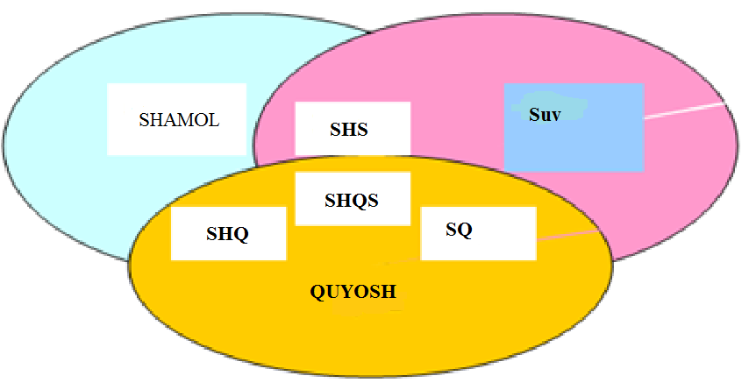
“Venn diagrammasi”
Metodning mavzuga qo‘llanilishi: Energiyani ishlab chiqarishning noan’anaviy texnologiyalarining bir-biriga o‘shshash taraflarini topiladi.
1. Shamol elektr stansiyasi.
2. Suv elektr stansiyasi.
3. Quyosh issiqlik elektr stansiyalari.

Slide 12
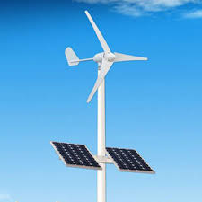
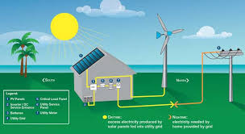
Assesment metodi
Test:
Qanday manba usulda elektr energiya
ishlab chiqarish ekologik toza hisoblanadi?
A. Muqobil energiya manbalari;
B. yadro yoqilg‘isi;
S. neft yoqilg‘isi;
D. tabiiy gaz;
Qiyosiy tahlil:
Quyosh va shamol gibrid stansiyasi o‘rnatilgan. Uyda energiya uzildi. Bu vaziyatda Siz qanday yo‘l tutasiz?
Tushuncha tahlili:
Quyosh, shamol va suv
energiyalarining o‘xshashlik joyi bormi?
Amaliy ko‘nikma:
O‘zbekistonda muqobil energiya manbalarining texnik imkoniyatlari kelib chiqqan holda eng samaradori qaysi biri?

Slide 13
Xulosalar
Qishloq xo‘jaligida muqobil energiya manbalarini qo‘llash, ishlab chiqarishda foydalanishni kengaytirish, ish unumdorligini oshiradi va ishlab chiqarish korxonalarini ish sifatini oshiradi.
Elektr energiya tarmog‘idan uzoqda joylashgan kelajakda elektr energiya bilan taminlanishi ko‘zda tutilmagan tog‘ va tog‘ oldi qishloq aholi yashash punktlarida qo‘llash iqtisodiy samarador xisoblanadi.
Oliy ta’lim muassasalarida “Muqobil energiya manbalari” fanini o‘qitish jarayonida “Muqobil energiya manbalaridan qishloq xoʻjaligida foydalanish” mavzusini ilg‘or yetakchi korxonalardan o‘z soxasini yetuk mutaxassislarini jalb etgan xolda va amalda muqobil energiya manbalaridan foydalanayotgan obektlarda o‘tkazish maqsadga muvofiq bo‘ladi.
Talabalar uchun zamonaviy pedagogik texnologiyalardan foydalanish butun auditoriyani qamrab oladi, bilim darajasini oshiradi va o‘z ustida mustaqil ishlashga undaydi.

Slide 14
E’TIBORINGIZ UCHUN RAHMAT!

